Slide 1
지리와 문명
제11-1강 : 이집트 문명 - 형성 배경의 이해

Slide 2
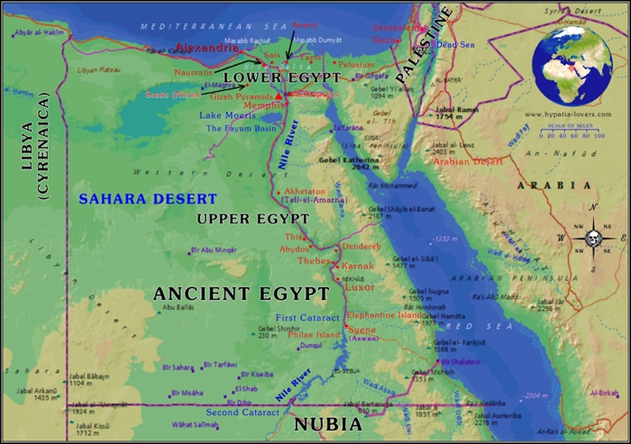


이집트 문명 개관
이집트 문명은 나일강 중류에서 하류에 이르는 지역을 중심으로 번성한 문명
기원전 3200년부터 기원전 332년까지 3천 년 동안 존재
나일강 상류, 중류, 하류에까지 세력을 뻗침. 번성기에는 지중해 각국은 물론 메소포타미아 에티오피아와도 교류
알렉산드로스 대왕(기원전 356~323년)의 이집트 점령으로 쇠퇴의 길
이집트는 나일강의 범람과 물을 이용한 농업 국가이자 제국. 관개 산업에 의존

Slide 3
이집트 문명의 공간적 특징
지정학적 위치
이집트 문명 지역은 북아프리카, 나일강 하류. 지중해와 홍해에 해안선이 있으며 서쪽으로는 리비아와, 남쪽으로는 수단, 그리고 동쪽으로는 가자 지구와 이스라엘
이집트의 지정학적 이중성. 북쪽으로 지중해, 남쪽의 누비아 사막, 서쪽의 리비아 사막과 사하라 그리고 동쪽의 아라비아 사막 등 척박한 땅으로 둘러싸여 있어 지리적으로 고립과 차단
나일 강은 남쪽에서부터 북쪽 지중해를 향해 흐름. 나일강은 평야지대에 위치해서 제1폭포에서 지중해에 이르기까지 수로를 이용한 교통의 용이
지정학적 위치와 문명 특징
나일강은 석기 시대와 나카다 문화 시대로부터 이어져온 이집트 문화의 동맥. 기원전 5세기 그리스 역사학자 헤로도토스는 이집트를 나일 강의 선물이라고 칭함.
이집트 문명은 흔히 나일강을 따라 고이집트, 상이집트, 하이집트로 나뉨. 지중해를 마주한 문명의 일부이며 메소포타미아 문명의 영향도 존재
이집트의 지정학적 위치는 외부 세력의 침입으로부터 보호받을 수 있었고 나일강을 중심으로 한 동질의 문화를 발전시킬 수 있었던 근거. 다른 문명에 비해 비교적 안전과 평화를 누리게 된 이유

Slide 4
이집트 문명 이해의 전제
이집트 문명 이해의 시각
이집트 문명의 단일성과 연속성 시각 문제. 이집트 문명의 총 시간은 약 3000년 이상. 3000년 이상의 시간을 지닌 문명을 동일성의 관점에서만 바라보는 태도는 옳고도 그름
동일한 문명의 연속성에 대한 문제. 이집트 문명의 동일성을 동일 왕조의 지속으로 이해하는 것은 곤란. 동일성과 연속성은 크지만 변화의 역동성도 적지 않음.
이집트 문명 이해와 시간비
기원전 5세기 그리스 헤르도토스에게도 이집트 문명은 불가사의한 문명이었고, 피라미드는 여행의 볼거리
신라는 1000년 왕국에 불과하지만, 그 변화의 시간은 막대. 현재 대한민국은 100년이 채 안 되는 기간 동안 존재. 신라는 왕조의 변이를 여러 번 겪었을 것임. 백제도 마찬가지

Slide 5
이집트 문명 이해의 전제
이집트 문명과 지리적 요건
이집트 문명 형성의 전제는 자연 환경의 변화와 지정학적 위치
사하라 사막의 확장과 인구의 나일강 유역 밀집, 지중해와 주변 문명의 유입
생존을 위한 나일강의 범람과 그 가치를 이용할 관개 시설의 인력 체계의 구축
고립과 차단의 이중성. 지정학적 위치의 이중적 측면
이집트 문명 번영의 배경
이집트는 나일강의 흐름과 역동적 교류 기반. 범람의 통제와 3000년 이상의 문명 기반
지중해와 홍해를 이용한 지중해 문명 및 메소포타미아 문명과의 교류 기반
나일강의 계절적 변화와 시간 주기성. 강우와 나일강 범람의 예측과 그 이용을 통한 수혜
자연 환경의 충분한 이용과 발전 체계. 통치 방식의 특징

Slide 6
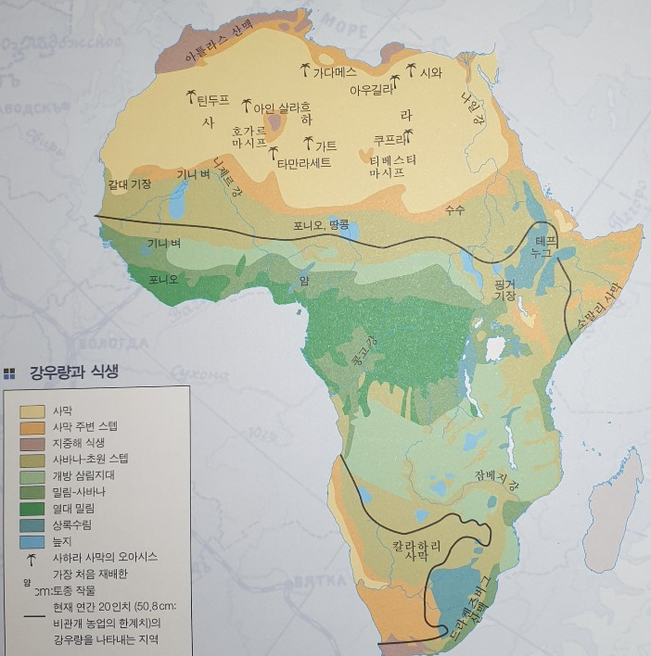
아프리카의 강우량과 식생
아프리카 대륙이 갖는 물리적 한계. 자연환경과 그에 따라 변화하는 식물이 아프리카 문명과 특징을 결정
대부분에 지역에 걸쳐 있는 사막과 적도 시대의 삼림지는 경작과 가축 사육을 각기 제한
적도 지역 농작물 재배의 어려움. 고온 다습한 적도 지역은 숲이 울창
경작지를 개간의 어려움과 토양이 많은 비로 유기 물질과 무기 물질이 씻겨 나가 지력의 약화 초래
숲을 태운 후 그 재를 이용하여 작물 재배만 가능한 형편
정주한 형태의 대규모 농업 개발과 생산력 증대의 어려움

Slide 7
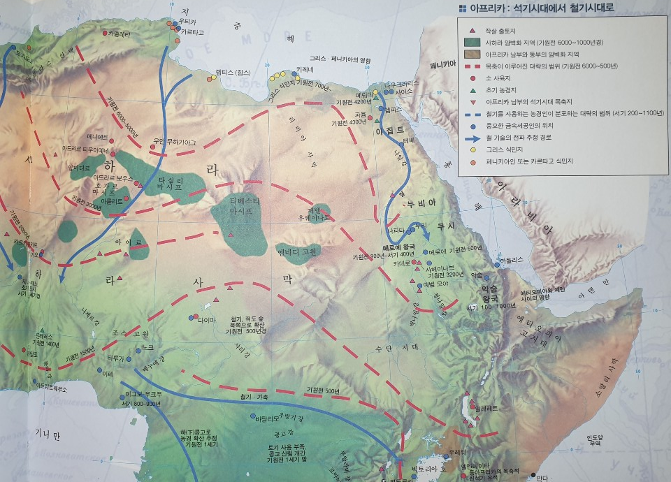
사하라 사막과 이집트
기원전 1만년 전까지만 해도 사하라 지역은 현재보다 많은 습지 존재.
이른 시기 다수의 정착 인구. 호가르 마시프, 타실리 마시프, 티베스티 마시프, 엔네디 고원 등의 암벽화 유적
기원전 7000년 소의 사육과 초기 곡물 경작의 흔적
기원전 4000년 이집트 구리 세공. 열대지방 수확물
기원전 4000-3000년 사라하 사막의 건조화 시작
인구의 팽창과 삶의 환경 변화
기원전 3000-2000년 이집트 문명의 번성 및 절정

Slide 8
이집트 초기 왕국의 등장
사막화와 이집트 초기 왕국의 등장은 상호 작용의 결과. 이집트 탄생은 상이집트와 하이집트의 통일에서 출현한 것이 아닐 가능성
사막화 진행과 사하라 사막의 확대. 사하라 지역의 거주인의 서쪽, 남쪽, 동쪽 등으로 확장. 나일강 유역의 집결과 인구의 성장은 상호 가속화
나일 강 유역 밖의 주변 지역이 거주하기에 부적합. 늘어난 인구를 먹여 살리기 위한 강 유역의 비옥한 땅과 퇴적평야의 개발
관개 작업에 요구되는 사회 조직의 체계화와 각 지역의 지도자의 등장. 영토의 통일, 단일 국가인 파라오의 탄생.
문명의 동일성과 연속성의 근거. 나일강 하류에서 남쪽의 나일강 제1폭포유역까지 확대. 나일강은 북쪽 하류에서 제1폭포 지역까지 평야 지역을 지나고 있어 배를 통한 교통에 유리

Slide 9
차시 예고 및 과제
다음 수업
이집트 문명 – 자연환경과 신화
과제
수업 중 제시한 과제

